Slide 1
Тема урока:
«Язык – важнейшее средство человеческого общения»

Slide 2
Язык –
1) Орган полости рта, являющийся органом вкуса, а у человека способствующий также образованию звуков речи;
2) В колоколе: металлический стержень, производящий звон ударами о стенки;
3) Система звуковых и словарно - грамматических средств, закрепляющих результаты работы мышления и являющихся орудием общения людей, обмена мыслями и взаимного понимания в обществе;
4) Совокупность средств выражения в словесном творчестве ( Язык писателя)
(Словарь С.И. Ожегова)

Slide 3
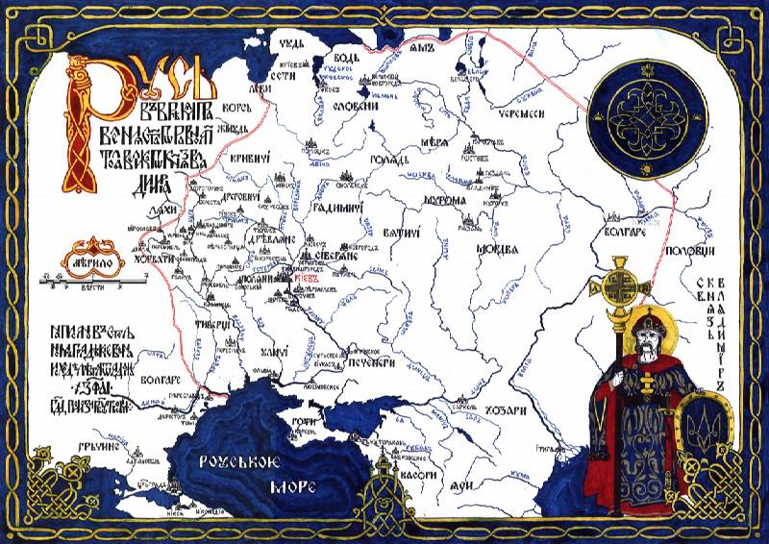
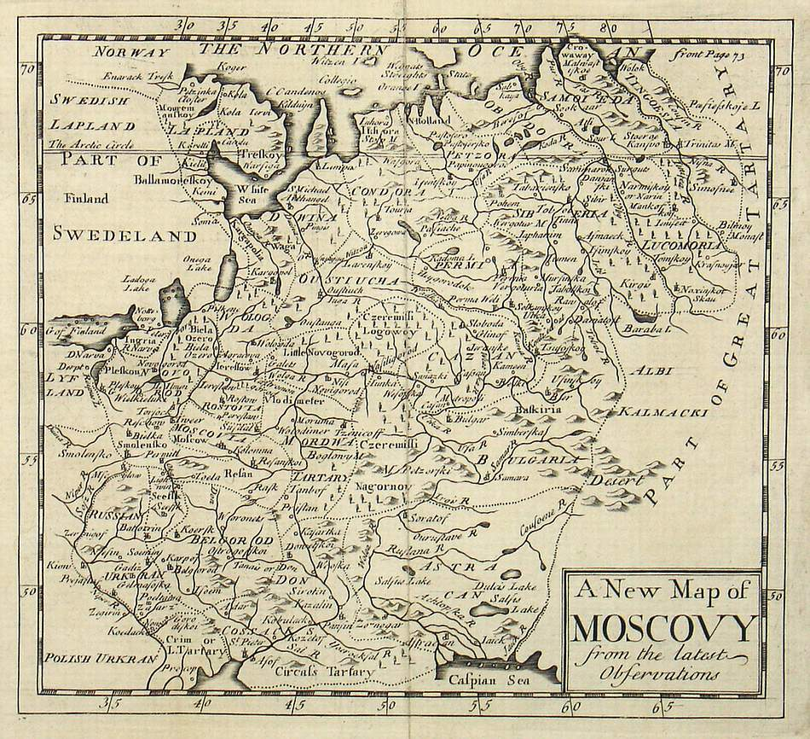
Первая остановка – 988 г. крещение Руси

Slide 4
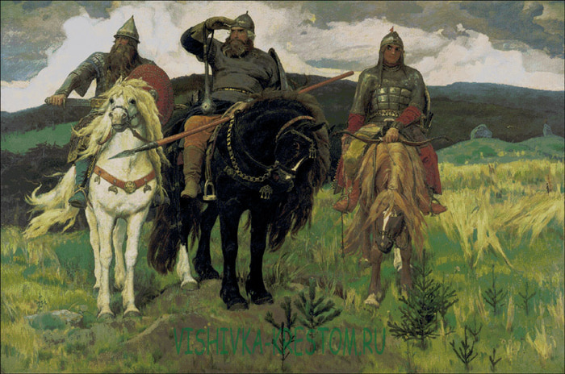
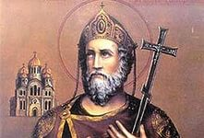
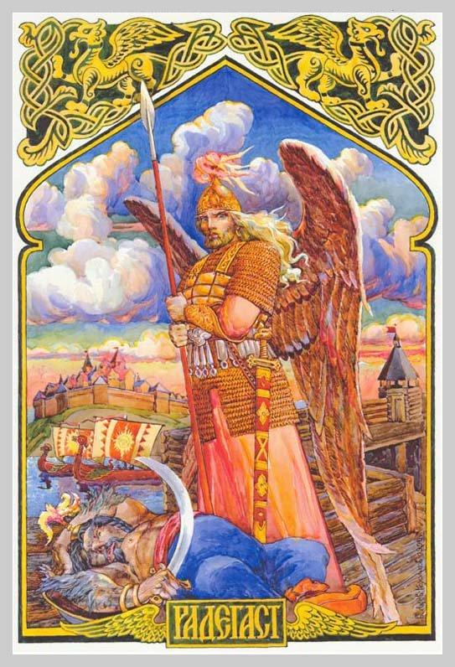
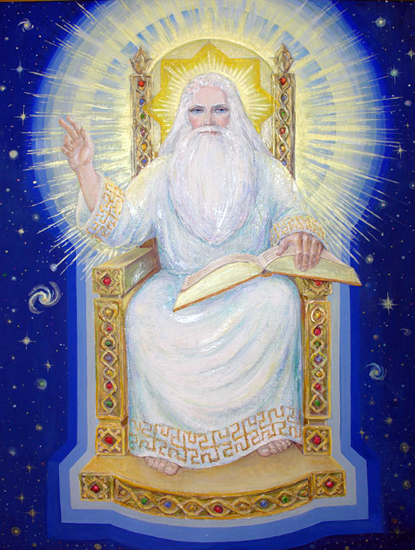
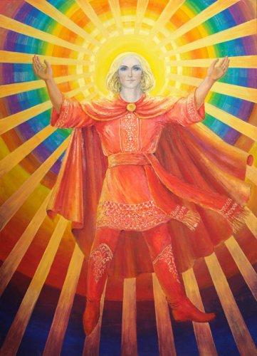

Slide 5
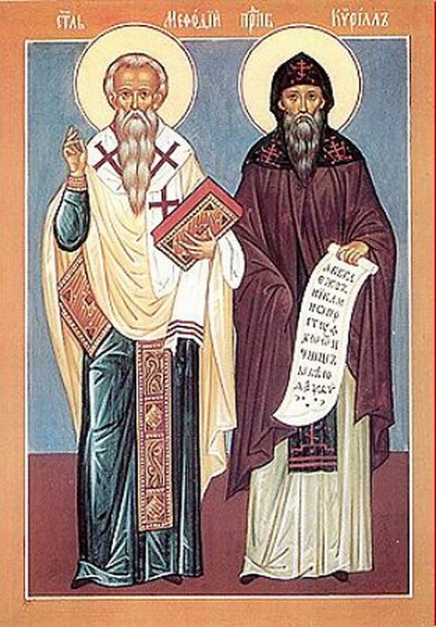
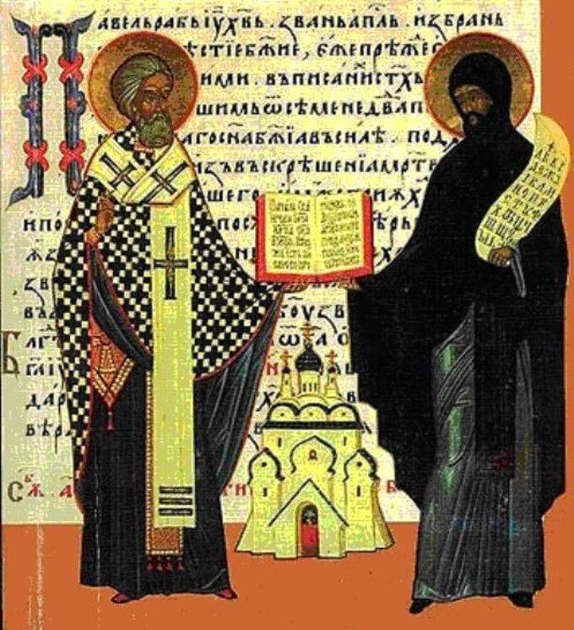
Вторая остановка – 863 г. создание славянской азбуки

Slide 6
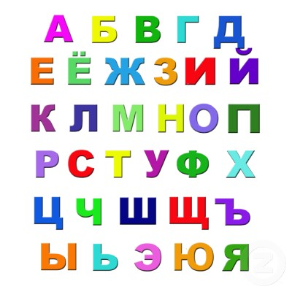
Алфавит –
форма письменности, основанная на стандартном наборе знаков

Slide 8
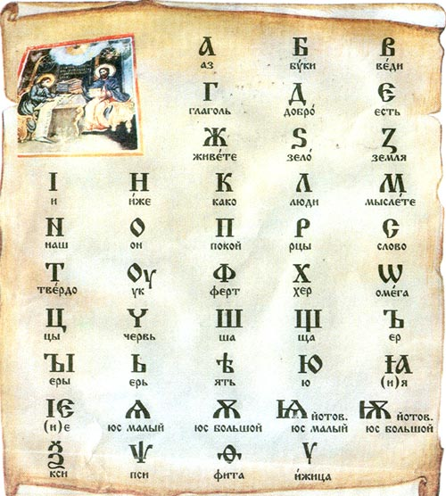

Slide 9
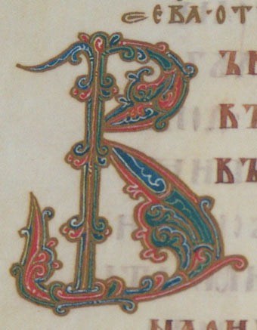
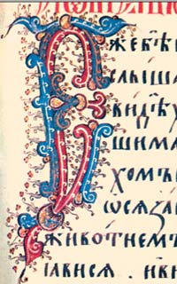
Я буквы знаю - говорю хорошо

Slide 10
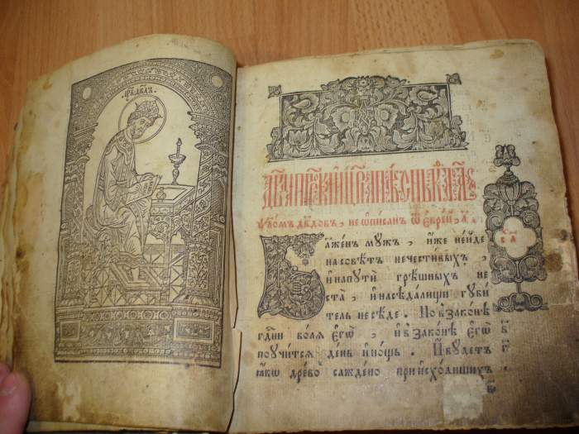
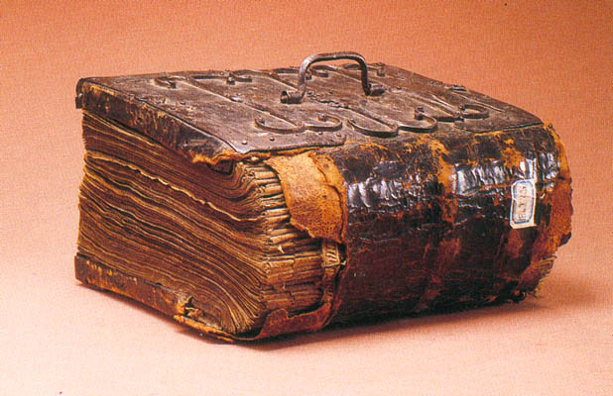

Slide 11
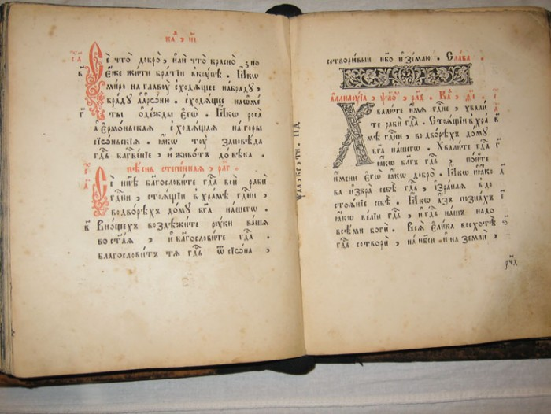

Slide 12
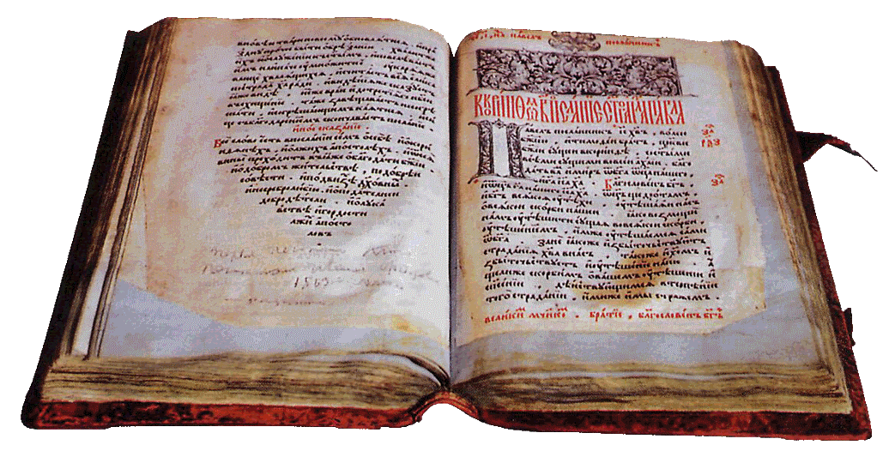

Slide 13
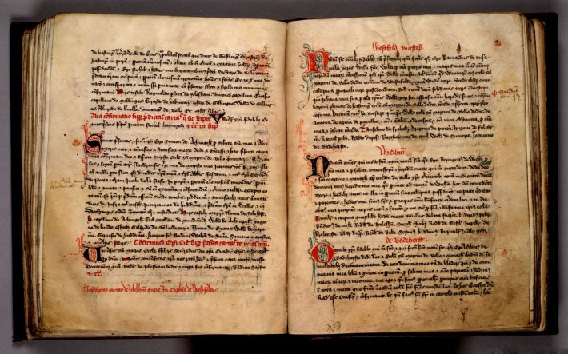

Slide 14
В девятом веке Кирилл и Мефодий создали славянскую азбуку.
Ее называют Кириллицей.

